Slide 1


DAR ES SALAAM SCHOOL OF JOURNALISM
JINA LA MODULi: Kiswahili kwa waANDISHI WA HABARI msimbo wa kozi: jst 04104
MUHULA: I
KARIBU TUJIFUNZE KWA PAMOJA

Slide 2

CHIMBUKO LA KISWAHILI
MAENDELEO YA KISWAHILI
Kiswahili ni lugha ya mawasiliano inayozungumzwa katika eneo kubwa la Afrika ya Mashariki. Lugha hii ya Kiswahili imesambaa katika eneo kubwa la mwambao wa Afrika ya Mashariki. Mfano, Mombasa, Pwani, Dar es Salaam
Maana ya lugha. Ni mfumo wa sauti za nasibu zilizobeba maana na kukubaliwa na jamii zitumike katika mawasiliano. Lugha ni chombo cha mawasiliano baina ya watu.
NADHARIA ZA CHIMBUKO LA KISWAHILI .
Kuna nadharia mbalimbali zinazoelezea asili ya lugha ya Kiswahili. Nadharia hizo ni:
1.Kiswahili ni Kikongo 4.Kiswahili ni lugha ya Vizalia
2. Kiswahili ni Kiarabu 5. Kiswahili ni Kibantu
3. Kiswahili ni Pijini au Krioli

Slide 3
MASWALI YA MSINGI
Kiswahili kimeanzia wapi ?
?
Chimbuko
Chimbuko ni neno linalorejelea mahali kitu kilipoanzia. Tunapoangalia chimbuko la Kiswahili, tunajikita kujua ni wapi hasa ( Kijiografia ) Kiswahili kimetokea.
Kiswahili kimeanzaje?
?
Asili
Neno asili lina maana ya jinsi au namna kitu kilivyotokea.

Slide 4

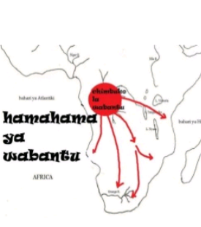
MAELEZO YA NADHARIA
1.KISWAHILI NI KIKONGO
Baadhi ya wataalamu hudai kuwa asili ya lugha ya Kiswahili ni huko Kongo ambayo baadaye iliitwa Zaire na sasa inaitwa Jamhuri ya Kidemokrasia ya Kongo.
Dai hili linaimarishwa na wazo jingine linalodai kwamba katika vipindi kongwe vilivyopata kuwako, sehemu za Pwani ya Afrika Mashariki hazikukaliwa na watu sana; hii ni kutokana na hali ya vita, uchungaji na biashara.
Inadaiwa kuwa Wabantu waliotoka sehemu za Kongo walisambaa na kuja Pwani ya Afrika ya Mashariki kupitia Kigoma. Baadhi yao walipitia sehemu za Uganda. Wakati wa kusambaa kwao, walieneza pia lugha zao ikiwemo hii ya Kiswahili.
Udhaifu wa nadharia hii.
Wataalamu wa nadharia hii hawajaeleza na kuthibitisha kisayansi na kihistoria juu ya lini hasa watu walianza kuishi Pwani ya Afrika Mashariki.

Slide 5
MAELEZO YA NADHARIA
2. KISWAHILI NI PIJINI AU KRIOLI
Baadhi ya wataalamu hudai kuwa, asili ya Kiswahili ni mwingiliano baina ya wenyeji wa Pwani ya Afrika ya Mashariki na wageni wa Kiarabu. Hudai kuwa, Kiswahili ni lugha ya kati iliyozuka ili kurahisisha mawasiliano katika shughuli za biashara . Husisitiza kuwa lugha ya Kiswahili haikuwepo kabla ya hapo.
Wataalamu hawa huiona lugha ya Kiswahili kama Pijini na baadaye kuwa Krioli.
Pijini. Ni lugha ambayo huzaliwa kutokana na kukutana kwa makundi mawili yanayotumia lugha mbili tofauti. Ili makundi hayo yaweze kuelewana, huundwa lugha moja ambayo kitabia ni tofauti na zile zinazozungumzwa na makundi yanayohusika. Lugha hii inaweza kuwa na msamiati mwingi kutoka lugha moja, au inaweza kuwa na msamiati wenye uzito sawa.
Krioli
Ni pijini iliyokomaa. Hii ni hatua ya juu ya pijini. Watu wanaozungumza pijini wanaweza kuishi pamoja na kuzoeana na hata wanaweza kuoana. Wakioana watoto wao huikuta lugha ya pijini kama lugha yao ya kwanza. Inapofika hatua watoto kuanza kuzungumza lugha hiyo, wao husemekana wanazungumza Krioli.

Slide 6

MAELEZO YA NADHARIA
Lugha A Mawasiliano LughaB
PIJINI [AB]

Slide 7
MAELEZO YA NADHARIA
Nadharia hii hutumia kigezo cha msamiati wa Kiswahili kuonesha uhusiano uliopo kati ya Kiswahili na Kiarabu.
Mfano
Udhaifu wa nadharia hii.
Udhaifu wa nadharia hii ni kwamba, hutumia kigezo cha msamiati tu bila kuzingatia vipengele vingine vya lugha kama vile matamshi, na muundo wa sentensi za Kiswahili.
Na. | KISWAHILI | KIARABU
1 | Rehema | Rahma
2 | Kiswahili | Sahil
3 | Mwalimu | Maalim

Slide 8

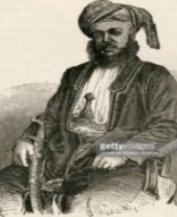
MAELEZO YA NADHARIA
3.KISWAHILI NI KIARABU
Wananadharia hawa huamini kuwa asili ya lugha ya Kiswahili ni Kiarabu. Nadharia hii husimamia hoja KUU TATU katika kutetea dai kuwa Kiswahili ni Kiarabu.
1. Misamiati mingi ya lugha ya Kiarabu katika Kiswahili. Hawa wanaamini kwamba uwepo wa maneno mengi yenye asili ya Kiarabu katika lugha ya Kiswahili ni ishara tosha kuwa Kiswahili kilianza kama pijini ya Kiarabu.
2. Neno lenyewe Kiswahili, limetokana na neno “Sahil” (Umoja) na “Swahil” (Wingi)
3. Inadaiwa kuwa Kiswahili kilianzia pwani na idadi kubwa ya watu wa pwani ni waislamu, na kwa kuwa uislamu uliletwa na waarabu, basi Kiswahili nacho kililetwa na Waarabu.
Udhaifu wa nadharia hii.
a) Dai la kwanza, Lugha ya Kiswahili haina maneno ya Kiarabu pekee, yapo maneno mengine kama vile Kiingereza, Kiajemi, Kijerumani n.k. Hivyo lugha yoyote ile huwa na sifa ya kukopa maneno, Kiswahili ni miongoni mwao.
b) Dai la pili. Lugha haiwi lugha kwa sababu ya imani. Ikumbukwe pia lugha zilianza kabla ya majilio ya Uislamu na Ukristo. Pia ikumbukwe kwamba tunaweza kutumia lugha kufasili dini lakini hatuwezi kutumia dini kufasili lugha.

Slide 9
MAELEZO YA NADHARIA
4. KISWAHILI NI LUGHA YA VIZALIA
Nadharia hii hudai kuwa Kiswahili ni lugha ya watu wa jamii ya vizalia waliotokana na mwingiliano kati ya Waarabu na wanawake wa Pwani ya Afrika ya Mashariki. Kutokana na mwingiliana huo walizaliwa watoto wenye mchanganyiko wa damu yaani Waswahili ambao hawakuwa Waarabu wala Wabantu.
Nadharia hii inaendelea kufafanua kuwa, Waarabu waliohamia Afrika ya Mashariki walioa wanawake wa Kiafrika. Watoto wao walijifunza maneno ya Kiarabu kutoka kwa baba zao na maneno ya kibantu kutoka kwa mama zao. Katika jitihada ya kujirekebisha kutoka tamaduni za wazazi wao, vizalia hao walianza kutumia lugha mpya ambayo kwa kiasi kikubwa ilikuwa ni upotoshaji wa lugha ya Kiarabu. Lugha hii ndiyo baadaye ilikuwa Kiswahili.
Udhaifu wa nadharia hii.
Nadharia hii inashindwa kuthibitisha Kiisimu na Kihistoria kuwepo kwa lahaja mbalimbali za Kiswahili katika mwambao wa Afrika ya Mashariki na visiwa vya jirani ambazo zinahusiana katika matamshi, msamiati na sarufi kwa ujumla.

Slide 10
MAELEZO YA NADHARIA
5. KISWAHILI NI KIBANTU
Nadharia hii huchunguza lugha ya Kiswahili katika mfumo mzima wa kihistoria na kiisimu katika mgawanyo wa kusambaa kwa lugha za Kibantu. Nadharia hii inasimamia msimamo kuwa Kiswahili siyo pijini au krioli, siyo Kiarabu ama Kikongo, bali Kiswahili ni lugha ya Kibantu.
Lugha za Kibantu ni lugha zenye asili ya Kiafrika, hasa zile zinazopatikana Kusini mwa jangwa la sahara.
Katika kuthibitisha kuwa Kiswahili ni Kibantu, nadharia hii imejikita katika ushahidi wa kihistoria na kiismu.
A: Ushahidi wa Kihistoria .
Ushahidi wa kihistoria unathibitisha kuwa lugha ya Kiswahili ilianza kuzungumzwa katika upwa wa Afrika Mashariki kabla hata ya ujio wa wageni kama vile Waarabu na Wazungu. Ushahidi huu ulitolewa na wageni mbalimbali waliofika hapa Afrika Mashariki. Wote wanathibitisha kuwa lugha ya Kiswahili ilizungumzwa hapa Afrika Mashariki kabla ya ujio wa wageni.

Slide 11

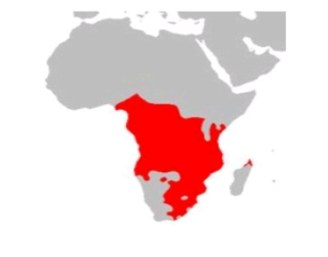
Ramani ya nchi ZA KIBANTU
Nchi za Kusini mwa jangwa la Sahara
( DRC,Uganda,Kenya, Tanz, Zambia, Msumbiji, Zimbabwe n.k )
UFUNGUO
Nchi za Kusini mwa jangwa la Sahara, nchi za Kibantu.

Slide 12

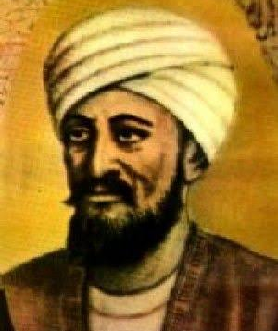
KISWAHILI NI KIBANTU- USHAHIDI WA KIHISTORIA
1.UGUNDUZI WA ALI – IDRIS
Ali- Idrisi ni mwana Jiografia aliyepata kuzunguka sehemu kubwa ya bahari ya Hindi na viunga vyake katika karne ya 10 .
Katika maandiko yake yaliyogunduliwa huko Sicily katika mahakama ya mfalme Roger II yanaonesha kuwa alipata kufika katika upwa wa Afrika Mashariki.
Yeye alikuwa wa kwanza kugundua jina la zamani la Zanzibar kuwa ni Unguja.
Katika maelezo yake anaandika majina kama vile kikombe, mkono wa tembo, muriani na sukari ambazo ni ndizi mbalimbali zilzokuwa zikipatikana huko Zanzibar.
Huu ni ushahidi kwamba kabla ya ujio wa Waarabu walioleta neno Zanzibar, visiwa hivi vilikuwa na jina lake UNGUJA pamoja na lugha yake. Hivyo Kiswahili si Kiarabu wala si pijini au krioli, bali ni Kibantu.

Slide 13
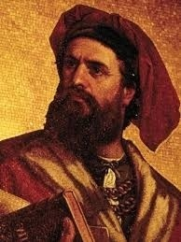
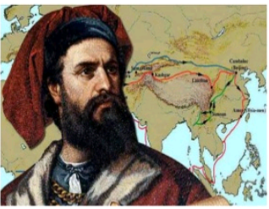
KISWAHILI NI KIBANTU- USHAHIDI WA KIHISTORIA
2. USHAHIDI WA MARCO- POLO
Marco- Polo ni mwana jiografia wa Kizungu aliyepata kuzunguka sehemu mbalimbali duniani. Yeye anaandika kwamba aliwahi kutembelea Afrika Mashariki katika karne ya 10 na kuendelea.
Katika maandiko yake alizungumzia asili ya watu aliowakuta Africa Mashariki, lugha yao, dini na vyakula vyao.
Maelezo ya MARCO POLO yanathibitisha uwepo wa lugha ya watu wa Afrika Mashariki ambao pia walikuwa na lugha yao.
Nukuu za Marco Polo
“ Zanzibar ni kisiwa kizuri ambacho kina ukubwa wa maili 200. Watu wake wanaabudu Mungu. Wana mfalme na wanatumia lugha yao na hawalipi kodi kwa mtu.” (Safari za Marco polo 1958:301)
Marco
Marco Polo hakusema kuwa lugha hiyo ilikuwa Kiarabu ,bali lugha ya Kibantu.
Hivyo Kiswahili ni Kibantu na siyo Kiarabu.

Slide 14
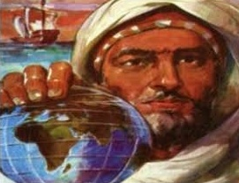
KISWAHILI NI KIBANTU- USHAHIDI WA KIHISTORIA
3. USHAHIDI WA AL- MASUDI
Al-Masudi ni mwanajiografia na mwanahistoria wa Kiarabu ambaye alipata kufika katika Pwani ya Afrika Mashariki katika karne ya 10.
Katika maandiko yake amefafanua majina ya viongozi wa Pwani ya Afrika Mashariki kuwa ni Wakilimi.
Viongozi haawa walioaminiwa kutawala kwa nguvu za Mungu. Watu wake waliitwa Wazanji na nchi yao Zanjibar. Kwa dhana hii neno Zanzibar linatokana na Zenjibar yaani Pwani ya “Zanji”
Ushahidi huu unatudhihirishia kuwa hata waarabu wenyewe waliotembelea Afrika Mashariki walikuta waafrika wakitumia lugha yao.
Hivyo Kiswahili siyo Kikongo wala Kiarabu bali ni Kibantu.

Slide 15
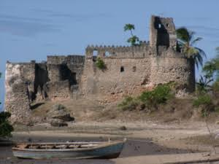
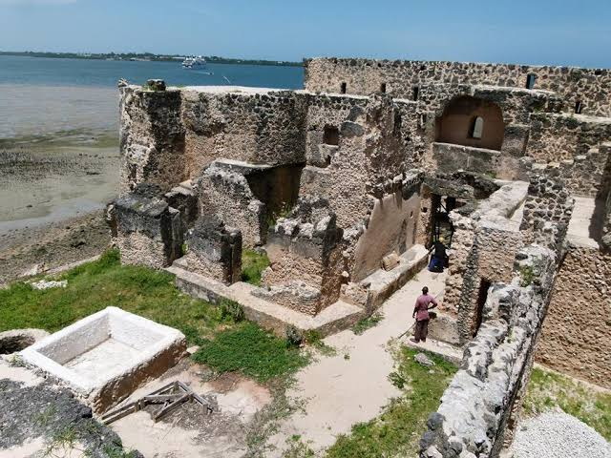
KISWAHILI NI KIBANTU- USHAHIDI WA KIHISTORIA
4. HISTORIA YA MJI WA KILWA
Katika historia, habari zinaeleza kuwepo kwa masultani wa Kilwa waliotawala na kupewa majina tofauti tofauti ya utani; majina kama Mkoma watu, Nguo nyingi na Hasha Hazifiki.
Majina haya yanathibitisha kuwepo kwa majina ya Kiswahili kabla ya ujio wa utawala wa Mwarabu.
Hivyo tunasema Kiswahili siyo Kiarabu hata pijini, bali ni lugha yenye asili ya Kibantu.

Slide 16
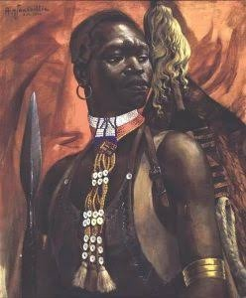
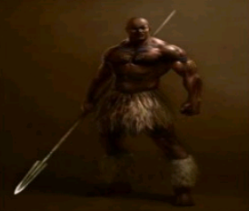
KISWAHILI NI KIBANTU- USHAHIDI WA KIHISTORIA
5. UTENZI WA FUMO- LIYONGO
Shairi la zamani kabisa lillilopata kuandikwa kwa Kiswahili, ni lile la utenzi wa Fumo Liyongo. Utenzi huu inasemekana uliandikwa karne ya 13. Kuweko kwa shairi hili kunadhihirisha kuweko kwa lugha ya Kiswahili kabla ya hapo.
Huenda Kiswahili kilianza kutumika kabla ya karne ya 10BK. Miongoni mwa ubeti wa utenzi nii huu ni,
Liyongo Kitamkali
Akabalaghi vijali
Akawa mtu wa kweli
Na hiba huongeya
Hivyo utenzi huu unathibitisha kuwa Kiswahili ni lugha yenye asili ya Kiafrika, yaani Afrika Mashariki.

Slide 17
KISWAHILI NI KIBANTU- USHAHIDI WA KIHISTORIA
Mwisho.
Asanteni Kwa Kusikiliza
Tutaendelea….

Slide 18
KISWAHILI NI KIBANTU- USHAHIDI WA KIISIMU
Maana ya Isimu katika Lugha.
Isimu ni taaluma inayoangalia lugha kwa undani (Kisayansi). Ushahidi huu unadhihirisha kuwa asili ya lugha ya Kiswahili ni Kibantu. Ushahidi wa kiismu ni ushahidi unaothibitishwa kwa misingi ya sayansi ya lugha. Ushahidi huu unadhihirisha hayo kwa hoja zifuatazo.
1. MISAMIATI. Sehemu kubwa ya msamiati wa lugha ya Kiswahili unafana na lugha za Kibantu katika maumbo yake na matamshi yake pia.
Mfano
Mifano ya hapo juu inaonesha misamiati tofauti ya lugha ya Kiswahili inavyoelekea kufanana na misamiati mingine ya lugha za Kibantu.
KISWAHILI | KINDALI | KIZIGUA | KIJITA
Mtu | Umundu | Mntu | Omontu
Maji | Amishi | Manzi | Amanji
Moto | Umlilo | Moto | Umulilo

Slide 19
KISWAHILI NI KIBANTU- USHAHIDI WA KIISIMU
2.TUNGO ZA KISWAHILI.
Sentensi katika lugha ya Kiswahilli zinazingatia muundo wa kiima na kiarifa kama ilivyo katika lugha za kibantu. Kufanana kwa tungo za Kiswaahili na lugha nyinngine za kibantu kunathibitisha kuwa Kiswahili asili yake ni lugha za kibantu.
3. UPATANISHO WA KISARUFI.
Katika upatanisho wa kisarufi tunaangalia uhusiano uliopo kati ya nomino/viwakilishi na viambishi awali katika vitenzi vya lugha ya Kiswahili tukifananisha na vile vya lugha nyingine za kibantu umoja na wingi.
LUGHA | KIIMA | KIARIFU
KISWAHILI | Pamela | anakula ugali
KIZIGUA | Peter | adya ugali
KINDALI | Yakobo | akulya ubhugali
KIJITA | Amina | kalya ubusima

Slide 20
KISWAHILI NI KIBANTU- USHAHIDI WA KIISIMU
KISWAHILI NI KIBANTU- USHAHIDI WA KIISIMU
Mfano.
Hivyo tabia hii inadhihirisha kuwa Kiswahili asili yake ni kibantu.
4.IDADI YA IRABU
Lugha ya Kiswahili ina idadi ya irabu tano [ a e i o u ] kama ilivyo katika lugha nyingine za kibantu. Hii inatupa uhakika kuwa Kiswahili asili yake ni lugha za kibantu.
HITIMISHO.
Kiswahili kimepitia hatua mbalimbali katika maendeleo yake, nadharia mbalimbali zimeweza kujadiliwa ambapo mwisho tunasema Kiswahili asili yake ni lugha za kibantu na chimbuko lake ni katika Pwani ya Afrika Mashariki.
LUGHA | UMOJA | WINGI
KISWAHILI | Baba analima | Baba wanalima
KINDALI | Utata akulima | Abhatata bhakulima
KIKURYA | Tata ararema | Batata bararema

Slide 21
MASWALI YA KUJIULIZA- CHIMBUKO LA KISWAHILI.
1. Nini maana ya lugha.
2. Onesha utofauti uliopo kati ya isimu ya lugha na historia ya lugha.
3. Onesha tofauti inayojitokeza kati ya asili na chimbuko katika
maendeleo ya lugha ya Kiswahili.
4. Taja nadharia tano zinazojadili chimbuko la lughs ys Kiswahili
5. Kiswahili si pijini wala krioli. Jadili
6. Kiswahili ni pijini au Krioli. Jadili.
7.Kwa kutumia hoja tatu, jadili kuwa lugha ya Kiswahili asili yake ni Kiarabu.
8. Onesha utetezi wa watu hawa katika kujadili chimbuko la lugha ya Kiswahili.
A. ALI-IDRIS B. MARCO POLO C. FUMO LIYONGO .
9. Kiswahili ni Kikongo. Jadili nadharia hii.

Slide 22
CHIMBUKO LA KISWAHILI
Mwisho.
MADA IJAYO
ELEZEA KUKUA NA KUENEA KWA KISWAHILI KATIKA NCHI ZA AFRIKA MASHARIKI
Asanteni Kwa Kusikiliza

